Slide 1
Terveys- ja hoitosuunnitelma koulutus(THS)
Leena Onttonen,
Tiina Nikkanen, Hannele Välimäki
Perusterveydenhuollon suunnittelijat, TULSOTE-hanke

Slide 2
Terveys- ja hoitosuunnitelma koulutus sisältö
Koulutuksen tavoitteet;
hoitosuunnitelman merkitys
hoitosuunnitelman laajennus alueellisesti tulevan Oma
Hämeen alueelle
käydään läpi hoitosuunnitelman rakenne
ohjataan hoitosuunnitelmavälineen käyttö esimerkki
asiakkaan avulla
periaatteet
tilastointi; sisältömerkintä: THS kirjaus ohje tästä erillisenä
seuranta: 1kk, 3kk, 6kk koulutuksista ja 1. vuoden aikana – jatkoseurannasta sovitaan erikseen

Slide 3

Miksi yhteinen terveys- ja hoitosuunnitelma?
Alueella tehty terveys- ja hoitosuunnitelmia jo aiempiin kehittämishankkeisiin liittyen (Potku 1 ja 2) e-omahoitoon
Nyt yhteiseen potilastietojärjestelmään on saatu kansallisen määrittelyn mukainen terveys- ja hoitosuunnitelmasovellus
Kanta-Hämeen terveyskeskusten vastaanotoille on pajojen myötä pidetty ensikoulutukset syksyllä 2021
Tulevaisuuden sosiaali- ja terveyskeskushankkeessa halutaan edistää koko alueella yhdenmukaisen terveys- ja hoitosuunnitelman käyttöä, alkaen perusterveydenhuollosta ja jatkuen erikoissairaanhoitoon. Asiasta on johtotasolla yhdessä sovittu THS edistämisestä.
Tavoitteena on että THS 70%:sti tehtynä pitkäaikaissairaille
Terveys- ja hoitosuunnitelma on omahoidon tuen työkalu, ja sen avulla pyritään potilaan voimaantumiseen sekä tukemaan hoidon jatkuvuutta

Slide 4
Miksi terveys- ja hoitosuunnitelma?
Laki potilaan asemasta ja oikeuksista 4 a § (17.9.2004/857)
Tutkimusta, hoitoa tai lääkinnällistä kuntoutusta koskeva suunnitelma
Terveyden- ja sairaanhoitoa toteutettaessa on tarvittaessa laadittava tutkimusta, hoitoa, lääkinnällistä kuntoutusta koskeva tai muu vastaava suunnitelma. Suunnitelmasta tulee ilmetä potilaan hoidon järjestäminen ja toteuttamisaikataulu. Suunnitelma on laadittava yhteisymmärryksessä potilaan, hänen omaisensa tai läheisensä taikka hänen laillisen edustajansa kanssa. Suunnitelman sisällöstä ja asiaan osallisista on lisäksi voimassa, mitä niistä erikseen säädetään.

Slide 5

Mikä on THS?
Kiireettömässä hoidossa tarvittaessa laadittava suunnitelma
On määritelty kansallisesti
    Terveydenhuoltolaissa ja potilasasiakirja-asetuksessa
    Näkyy kaikissa sote-tietojärjestelmissä tiedonhallintapalvelun kautta
Päivitetään tarvittaessa eri hoitopaikoissa, esim. erikoissairaanhoidon yhteydessä
Suunnitelmassa ilmoitetaan hoidon koordinoinnista vastuussa oleva taho
Laaditaan potilaskohtaisesti yhdessä potilaan kanssa
    Suunnitelman laatimiseen/päivittämiseen varatulla vastaanotolla
    Pitkäaikais- ja monisairaiden potilaiden hoidon suunnittelun ja koordinoinnin tueksi

Slide 6

Voin luottaa hoitoon ja sen jatkuvuuteen
Pystyn vaikuttamaan itse hoitooni
Voin varmistaa, että minulle tärkeät asiat käsitellään kokonaisuutena
Potilaan hyödyt THS:sta
THS vähentää päällekkäisyyksiä ja turhia käyntejä
Minua kuunnellaan ja kantani huomioidaan
THS opastaa, miten voin hoitaa itseäni ja mitä palveluita voin saada tuekseni

Slide 7
THS tuo eri toimijat yhteen: potilaan, terveydenhuollon ja 3. sektorin
THS auttaa koordinoimaan hoitoa
THS vähentää päällekkäisyyksiä ja turhia käyntejä, häiriökysyntää
Ammattilaisen hyödyt THS:sta
THS antaa selkeät ohjeet seurantaan
Olennainen tieto löytyy helposti yhdestä paikasta
THS lieventää potilaan huolta ja lisää omaa vastuunottoa

Slide 8

Periaatteet ja tavoitteet
Kokonaisvaltainen hoidon koordinointi ja suunnittelu
Tuetaan hoidon jatkuvuutta
Potilaskeskeisyys
    Sitoutetaan potilas omaan hoitoonsa
    Ohjeistetaan potilasta ja hänen läheisiä
Sairauksien ja palvelutarpeiden hoitaminen kokonaisuutena
Ajallisesti katsotaan yksittäisen hoidon suunnittelua pidemmälle
Eri organisaatioissa työskentelevät ammattilaiset saavat kokonaiskuvan potilaan hoidon suunnitelmasta ja kokonaisuudesta

Slide 9

THS:n rakenne ja pääkomponentit THL:n määrityksen mukaan
Terveys- ja hoitosuunnitelman perustiedot
Hoidon tarve
Hoidon tavoite
Suunnitellun hoidon toteutus ja keinot
Palvelut ja hoitopaikka
Suunniteltu tuki, seuranta ja arviointi
Terveydenhuollon ammattihenkilö
Terveys- ja hoitosuunnitelman lisätiedot

Slide 10
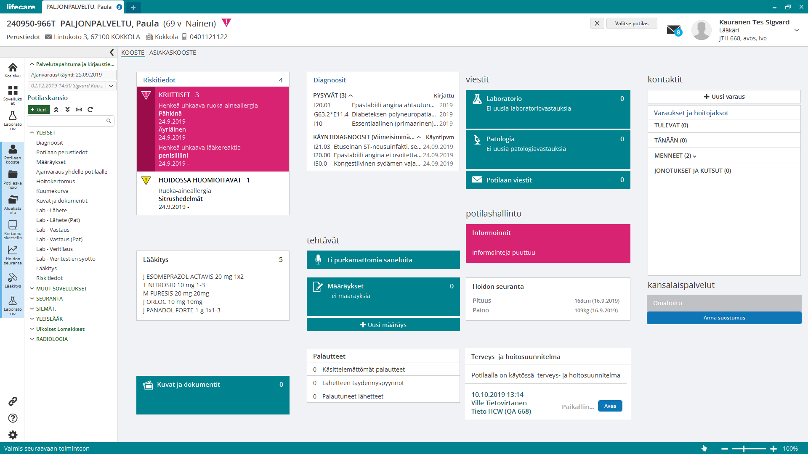
Missä terveys- ja hoitosuunnitelma laatta tulee tulevaisuudessa näkymään?
Tieto terveys- ja hoitosuunnitelmasta on mahdollista saada potilaan koosteelle ( päivitys tulossa)
Kun tässä näkymässä on laatta; Terveys- ja hoitosuunnitelma on se asiakkaalle aloitettu tai laadittu

Slide 11
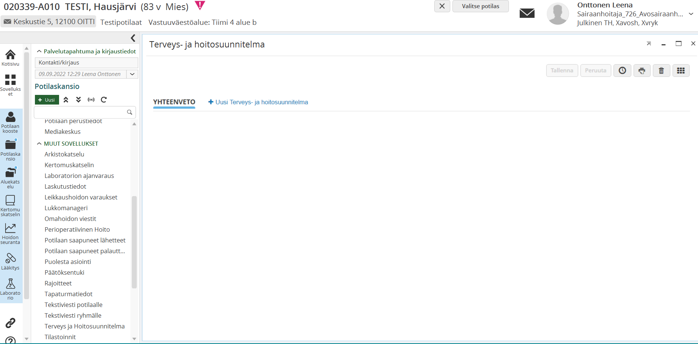
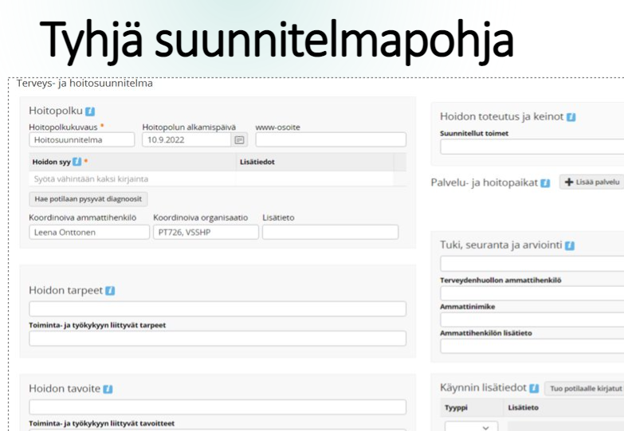



Näkymä kun aloitetaan uusi suunnitelma
Mene kohtaan muut sovellukset
Sieltä kohtaan Terveys- ja hoitosuunnitelma
Aukeaa + uusi Terveys- ja hoitosuunnitelma
Painikkeesta aukeaa itse suunnitelma

Slide 12
Kenelle terveys- ja hoitosuunnitelma?
Terveys- ja hoitosuunnitelma tehdään potilaalle esimerkiksi, kun yksi tai useampia ehdoista täyttyy:
  Potilas käyttää paljon palveluja (esimerkiksi yli viisi potilaskontaktia vuodessa per organisaatio)
  Potilaalla on pitkäaikaista seurantaa ja/tai hoitoa ja/tai kuntoutusta vaativa sairaus tai terveydentila
  Potilaalla on akuutti vaiva, joka edellyttää useamman tahon (organisaation tai terveyden-huollon ammattihenkilön) tutkimuksia ja/tai hoitoa
  Potilas haluaa itselleen terveys- ja hoitosuunnitelman
  Ammattilainen arvelee potilaan hyötyvän suunnitelmasta

Slide 13
Ketkä käyttävät terveys- ja hoitosuunnitelmaa?
Kaikki potilaan hoitoon osallistuvat palvelunantajat ja niiden ammattihenkilöt mukaan lukien erikoissairaanhoito osallistuvat suunnitelman ylläpitoon ja muokkaamiseen antamansa hoidon osalta
  Perusterveydenhuolto ylläpitää suunnitelmaa ja vastaa hoidon koordinoinnista
  Tarvittaessa pitkäaikaissuunnitelmaa täydennetään, mikäli potilaalle annettu hoito vaikuttaa pitkäaikaissuunnitelmaan. Esim. uusi sairausdiagnoosi tms.
  Kirjaamisvastuista on sovittava niin palvelunantajakohtaisesti kuin alueellisestikin
  Yleensä THS:aa varten varataan erillinen aika
Suunnitelmaan kirjataan potilaan ja tarvittaessa omaisten kanssa yhdessä tunnistetut hoidon tarpeet ja hoidolle asetetut tavoitteet

Slide 14
Jatk.
Yhteisillä tavoitteilla pyritään aktivoimaan potilasta ja hänen omaisiaan osallistumaan hoidon toteuttamiseen
Yhteistyö eri palvelunantajien välillä on ensiarvoisen tärkeää -> Hoidon kokonaisvaltaisuus ja jatkuvuus
Terveys- ja hoitosuunnitelmasta saa nopeasti käsityksen hoitoon liittyvästä kokonaistilanteesta
Yhteisellä suunnitelmalla voidaan välttää päällekkäiset tutkimukset
Eri käyntejä voidaan yhdistää samalle kerralle
Hyödyntäminen edellyttää suunnitelman päivittämistä aina, kun hoitolinjoihin tehdään muutoksia
Suunnitelma kuuluu sen palvelunantajan rekisteriin, joka on sitä viimeksi päivittänyt
Huomioitava kiellon vaikutus:
Mikäli potilas on kieltänyt suunnitelmaa päivittäneen palvelunantajan, rekisterin tai palvelutapahtuman tietojen luovuttamisen muille palvelunantajille, silloin kyseinen versio suunnitelmasta ei näy muille
Tällöin voidaan hyödyntää ainoastaan viimeisintä versiota, johon ei kohdistu kieltoa

Slide 15
Terveys- ja hoitosuunnitelma mahdollistaa hoidon jatkuvuuden
Tulevaisuudessa kannan kautta THS:n välityksellä voidaan eri organisaatioissa huomioida potilaan hoidossa:
  Viimeisin tarkistettu ja päivitetty kokonaislääkitys
  Hoidon kannalta keskeiset tiedot ovat käytettävissä aina asiakkaan käyttäessä eri palveluita ( esim. Osasto, vastaanotto, kotihoito, fysioterapia, myös 3 sektori tulevaisuudessa kanta-arkiston kautta)
  Potilaan toimintakyky ja asuminen, sekä tukiverkosto, mikäli nämä tiedot on hoidosta koordinoivassa tahossa kirjattu THS:aan
  Erikoissairaanhoidon rooli?
  Sosiaalitoimen organisaatiot?

Slide 16
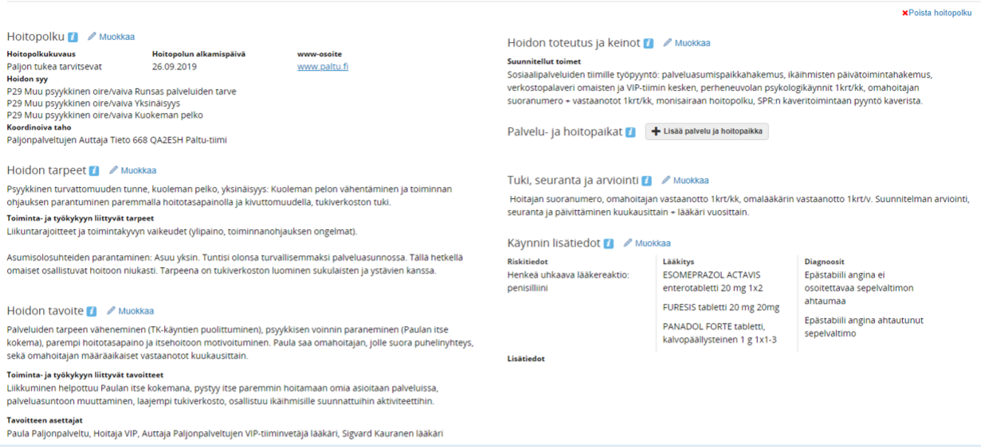
Tehty MIPÄ-suunnitelma

Slide 17
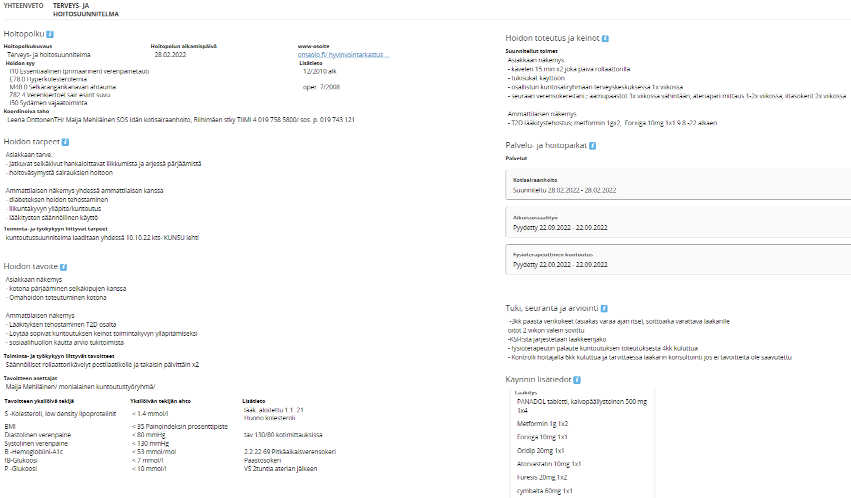
Toinen esimerkki suunnitelmasta

Slide 18
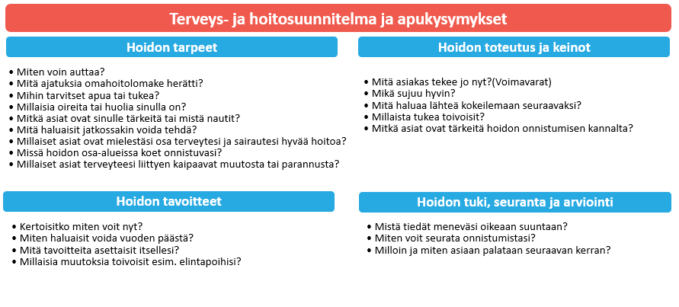
Keskustelun tueksi:

Slide 19
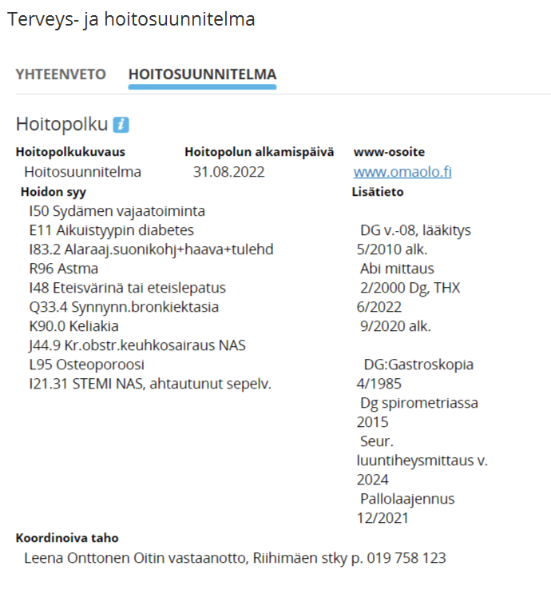
Mitä terveys- ja hoitosuunnitelmaan tulisi kirjata?
Esimerkkejä lisätietoihin kirjatuista asioista.
Asiat tulee miettiä tarkkaan mitä kirjataan jotta ne hyödyttävät asiakkaan hoitoa
Kirjataan hoidon kannalta merkittävät pysvät diagnoosit. Saa haettua kätevästi napista "Hae potilaan pysyvät diagnoosit"
Yhteystiedot kirjattuna

Slide 20
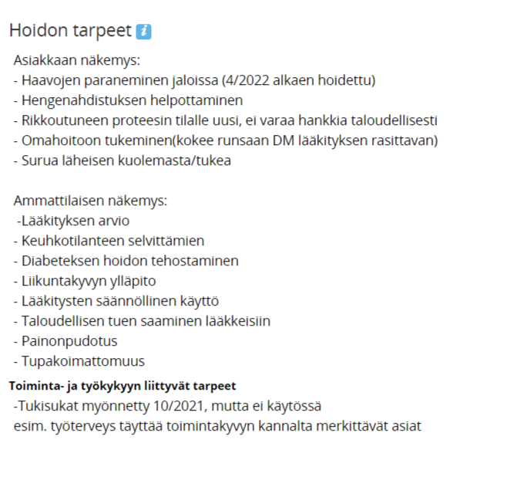
Mitkä sairaudet, oireet, tai riskitekijät aiheuttavat potilaalla hoidon tai seurannan tarvetta nyt tai tulevaisuudessa?
Mitkä ovat asiakkaalle tärkeitä asioita?
Mitä tarpeita asiakas tuo esille?
Kirjattuna sekä asiakkaan että ammattilaisen näkemys läpi suunnitelman.
Mitkä sairaudet tai oireet vaikuttavat erityisesti asiakkaan työ- tai toimintakykyyn? Toiminta- ja työkykyyn liittyvät tarpeet voi luetella erikseen. Voi kirjata hoitotuet, tehdyt todistukset etuuksia varten, apuvälineet, myös tieto mahd. Työeläkkeestä tähän

Slide 21
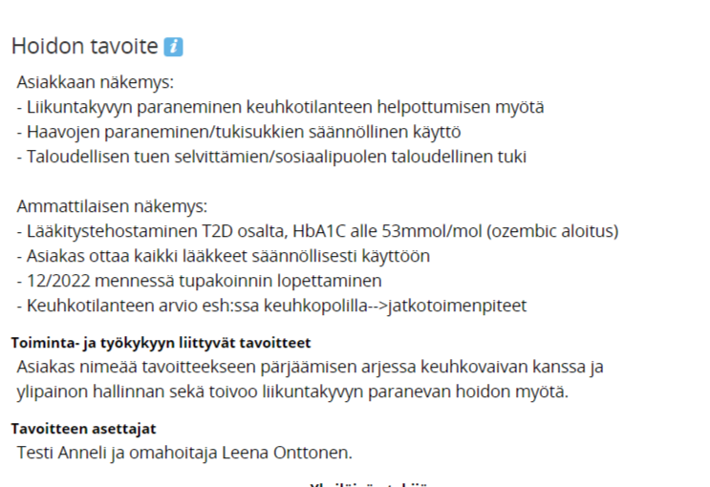
Mitkä ovat ne yksilölliset tavoitteet, joihin asiakkaan kanssa hoidolla pyritään? Pyritäänkö oireiden hoitoon vai ennaltaehkäisyyn?
Mihin tavoitteisiin asiakas itse on valmis sitoutumaan?
Konkreettiset asiat kirjataan esille (liikuntakyvyn paraneminen, pyykkien ripustaminen kuivumaan tms.)

Slide 22
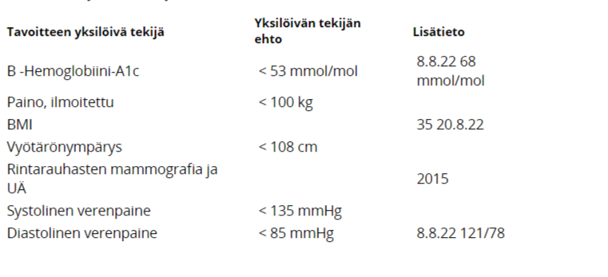
Terveyshyötymittarit: Mittareiden avulla asetetaan terveys- ja hoitosuunnitelmassa tavoitteet hoidolle
Mittareista löytyy laboratorio-, fysiologinen- ja radiologinen mittaristo.
Onko hoidon tavoitteisiin liittyen mitattavia tavoitteita, kuten tietyt verenpaine, paino- tai laboratorio arvot?
Tähän voi lisätä laboratoriotutkimuksen, kliinisen mittarin (esim. LDL, HbA1C) tai radiologisen löydöksen jolle asetat ehdot( esim. mammo + UÄ, luuntiheys) joihin pyritään tai joita on tarkoitus seurata hoidon tavoitteiden saavuttamiseksi (seurantatiheys kirjataan).

Slide 23
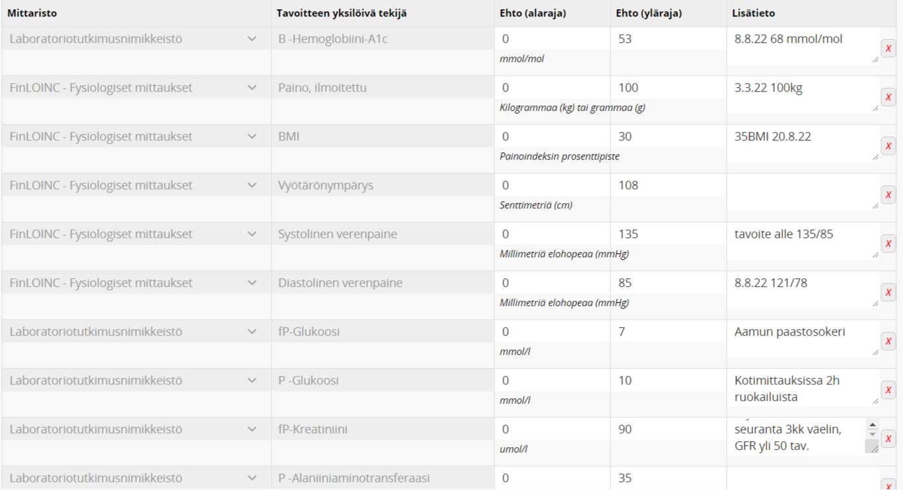

Slide 24
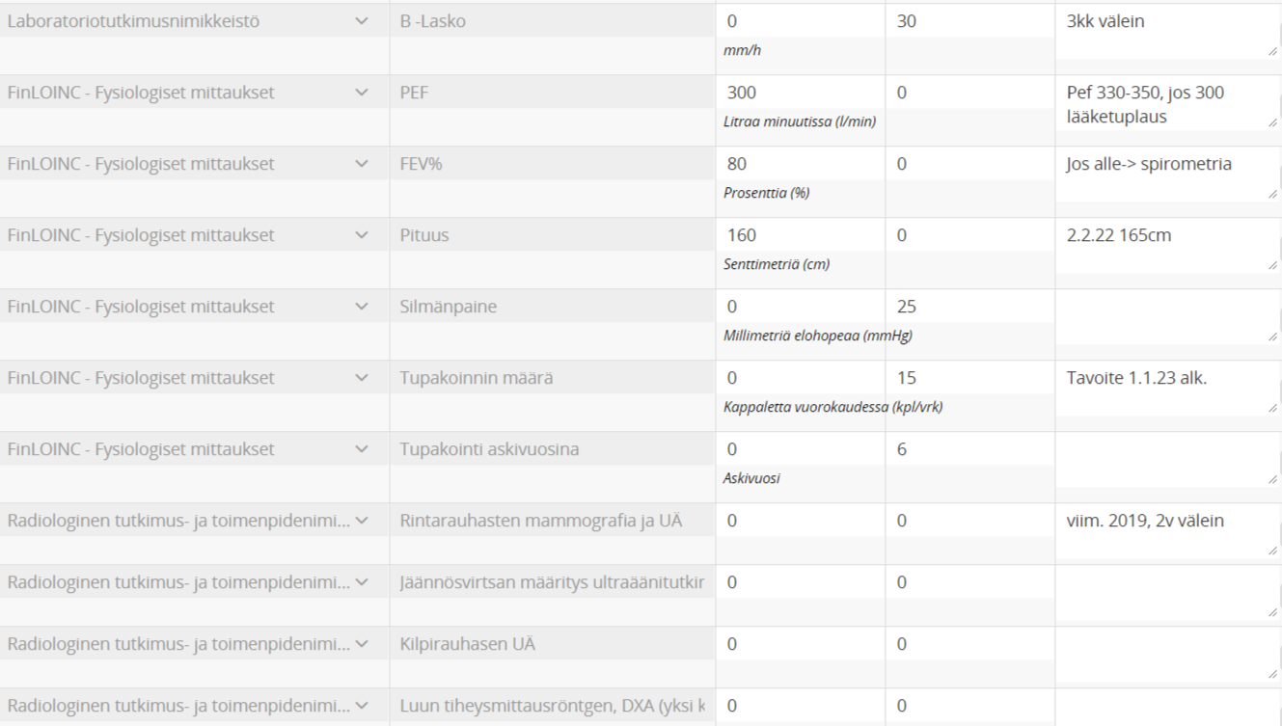

Slide 25
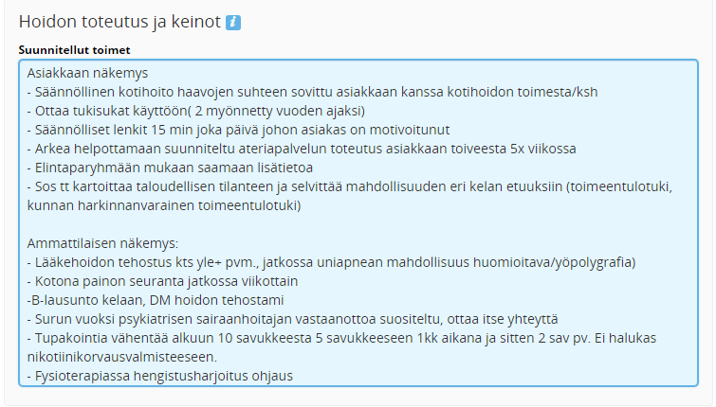
Millä konkreettisilla tavoilla pyritään saavuttamaan asetetut tavoitteet?
Mitä omahoidon keinoja potilas voi itse toteuttaa?
Kirjataan myös kuntoutuksen keinot, annetut ohjeet jne.

Slide 26
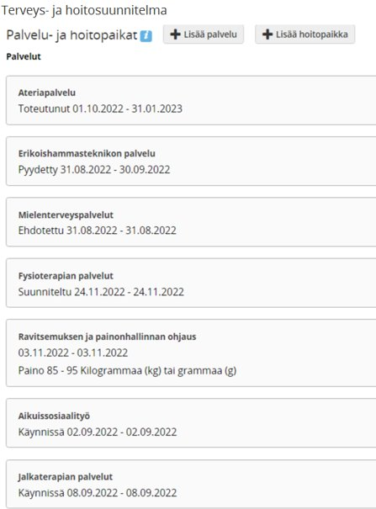
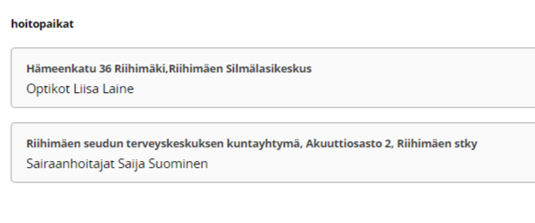
Palvelut ja hoitopaikat
Esimerkkejä palvelu ja hoitopaikoista.
Kirjaa mikä palvelu on kyseessä, palvelun sisältö lyhyesti ja mitkä ovat palvelun antajan yhteystiedot

Slide 27
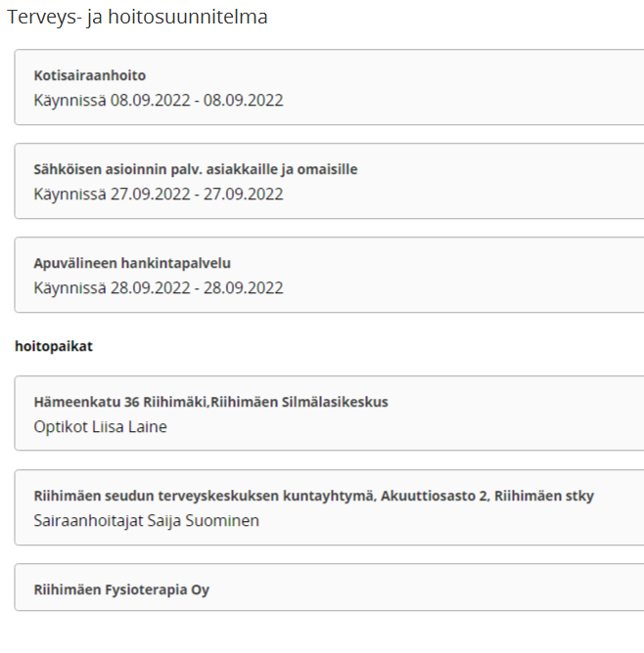
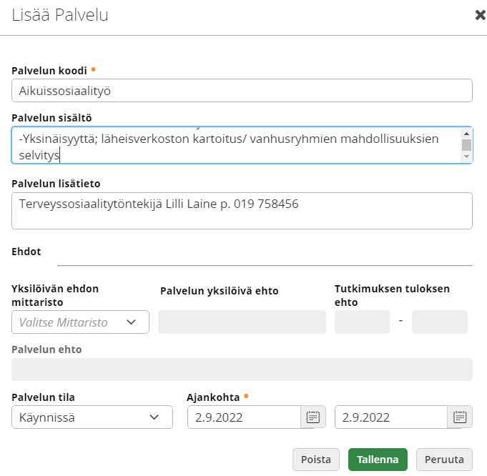
Kirjaa palvelun/hoitopaikassa tuotetun palvelun sisältö, yhteystiedot ja palvelun tila.

Slide 28
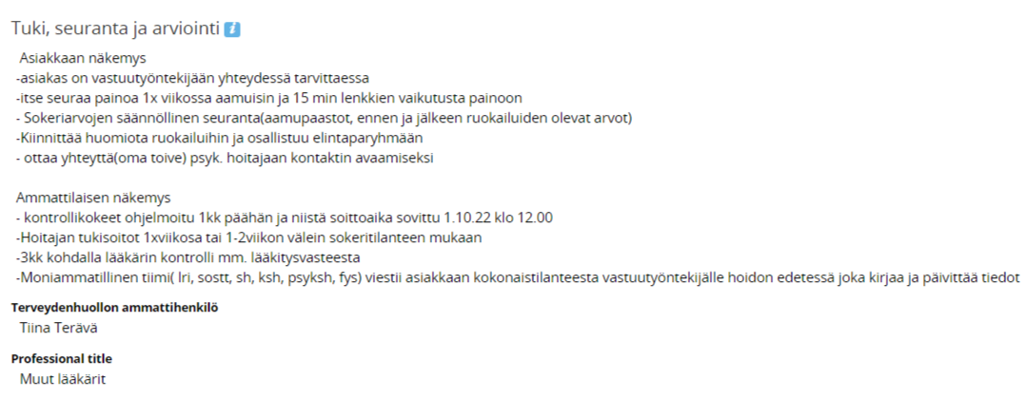
Mitä seurantaa asiakas toteuttaa kotona?
Millaisia kontrolleja tarvitaan ammattihenkilön toimesta, milloin?
Mitä verikokeita ja mittaustuloksia seurataan?
Mihin potilas ottaa yhteyttä tarvittaessa?

Slide 29
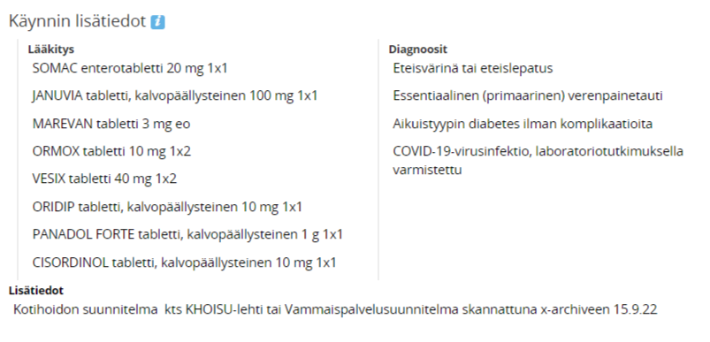
Lisätietoihin voi kirjata käyntikohtaiset lisätiedot! Myös muut suunnitelmat, kts kirjaus yllä ja paikka mistä löytyy.
Myös puolesta asiointi voidaan kirjata tähän jos sellainen on laadittuna.
HUOM! Hoitosuunnitelmaan kirjatut lääkitystiedot eivät siirry potilaan lääkelistalle vaan lääkelistalta voidaan tuoda tähän päivitetty lääkitys!!

Slide 30
Kiitos
TULSOTE-hanke
Perusterveydenhuollon suunnittelijat
Leena Onttonen leena.onttonen@riihimaki.fi
Tiina Nikkanen tiina.nikkanen@hameenlinna.fi
Hannele Välimäki hannele.valimaki@fshky.fi

Slide 31
Materiaalia
Oppiportissa on THS koulutus jossa voit käydä tutustumassa suunnitelman luomiseen
https://www.oppiportti.fi/op/dvk00203/avaa
Microsoft Word - Hoitos__suppea__esimerkki.docx (oppiportti.fi)
Microsoft Word - Hoitos__laaja__esimerkki.docx (oppiportti.fi)
Terveys- ja hoitosuunnitelma - Sote-ammattilaiset - Kanta.fi
Laki potilaan asemasta ja oikeuksista 785/1992 - Ajantasainen lainsäädäntö - FINLEX ®
Terveydenhuoltolaki 1326/2010 - Ajantasainen lainsäädäntö - FINLEX ®

